Slide 1
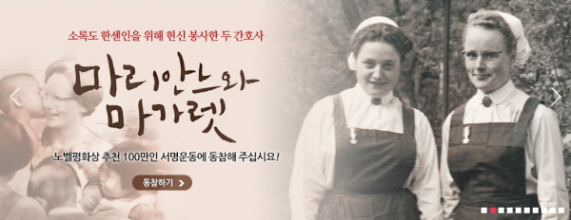
https://youtu.be/cII_DIQWG-k

Slide 2
3
간호학개론
Introduction to Nursing
5/4/2021

Slide 3
Chapter 2 전문직관
Ⅲ. 간호관련 국제조직
Contents
1. 국제간호협의회
2. 세계보건기구
3. 국제적십자 단체

Slide 4

학습목표
1. 국제간호협의회(ICN)의 설립목적을 기술한다.
2. 세계보건기구(WHO)의 설립목적을 기술한다.
3. 국제적십자 단체의 설립목적을 기술한다.

Slide 5
1. 국제간호협의회(International Council of Nurses; ICN)
1) 역사 및 소개
(1) 설립 : 1899년 영국의 Bedford Fenwick
국제적인 조직의 필요성을 깨닫고 영국, 오스트레일리아, 캐나다,
덴마크, 뉴질랜드, 남아프리카 연방, 미국의 대표들로 이루어진
조직을 구성하고 회칙의 초안 작성
(2) ICN 사명 : 전세계 간호를 대표, 간호전문직 증진, 간호사의 복지를
향상, 모든 정책에서 건강을 옹호하는 것”
(To represent nursing worldwide, advance the nursing profession,
promote the wellbeing of nurses, and advocate for health in all
policies)
(3) 본부 : 1965년 제네바, 매 4년 마다 총회 개최

Slide 6
(4) 발기 총회: 1900년 6월, Bedford Fenwick를 초대회장으로 선출
(5) 창립 총회 : 1901년 1차 Buffalo 회의 개최
→ 서문 채택6) 1904년 2차 총회 : Berlin 회의 개최
→ 개인에서 국가단위로 가입하도록 제도 변경
(7) 우리나라는 1929년 캐나다 몬트리올에서 열린 ICN 총회에서 가입
신청을 거절
→ 일제 강점기
(8) 1949년 스웨덴 스톡홀름의 제9차 ICN 총회에서 대한간호협회로
회원국 승인
(9) 1989년 제19차 ICN 총회를 서울에서 개최
(10) 2015년에는 ICN Conference & CNR을 서울에서 개최

Slide 7
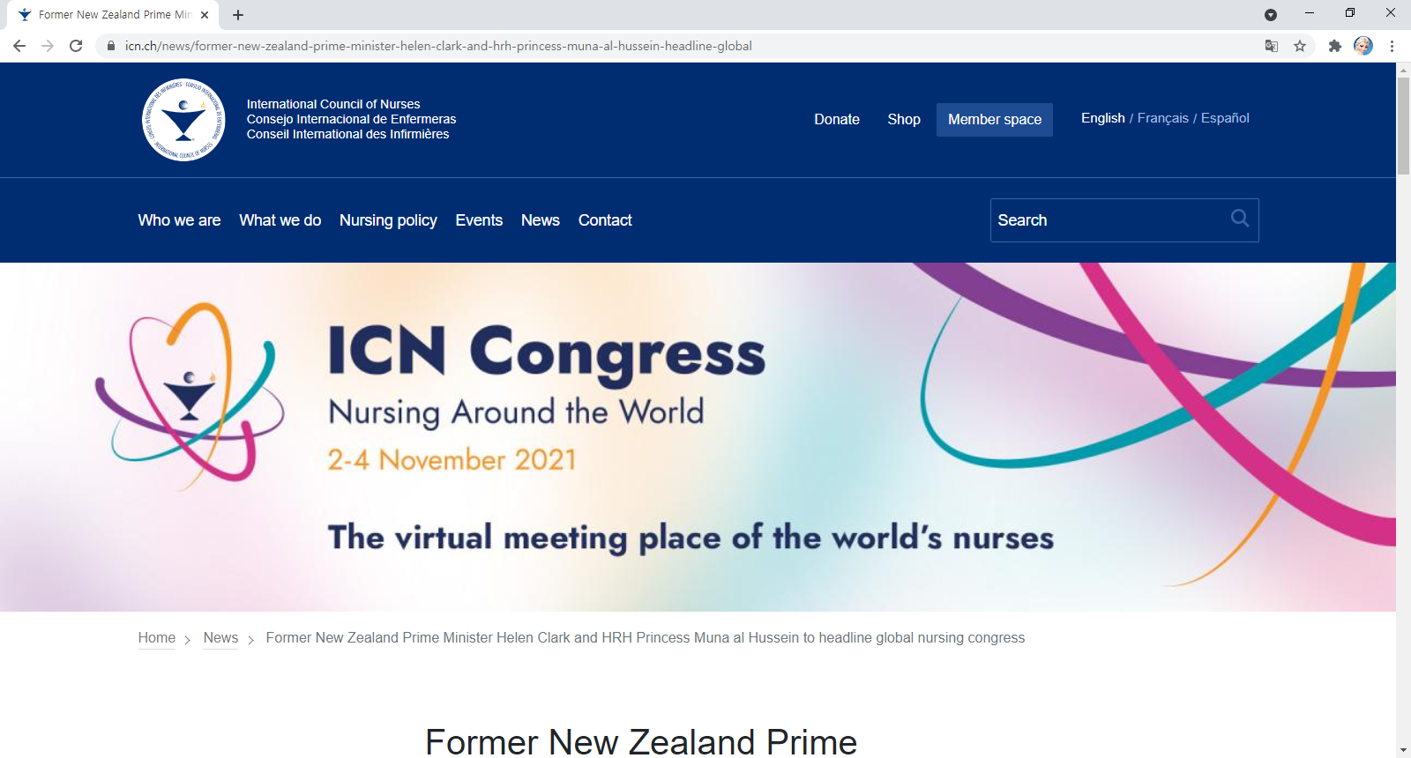
[2021년 기준 홈페이지]

Slide 8
2. 주요 업무 및 기능
1) 국가단위에서 수행하기 힘들거나 수행할 수 없는 업무를 담당
2) 간호사업의 국제적 통계 및 정보를 관장하며 국제적인 정치, 경제,
의료 및 보건단체들과 횡적인 교류
3) 정책, 파트너십, 옹호(Advocacy), 리더십 개발, 네트워크 및 특수한
프로젝트를 통해 간호를 포함하여 간호사와 건강을 향상
4) 3개의 핵심 프로그램
(1) 전문직 간호실무(Professional Nursing Practice)
(2) 간호 규제(Regulation)
(3) 간호사를 위한 사회 - 경제적 복지(Socio-Economic Welfare)

Slide 9
2. 세계보건기구(WHO)
1) 역사 및 소개
(1) 설립 : 1948년 4월 7일에 정식으로 발족
(2) 사명 : 세계 온 인류의 건강을 가능한 한 최고의 수준에 도달하게
한다.
(3) 본부 : 스위스 제네바
(4) 회원국 : 1946년 국제연합 회원국 51개국을 포함한 61개국이 헌장에
서명하고, 1947년 유엔전문기구 등록
(5) 우리 나라는 1949년 제2차 로마 총회에서 정회원국 가입
(6) 조직 구성 : 6개 지역 본부
→ 동지중해 지역, 동남아시아 지역, 서태평양 지역, 범 미주 지역,
유럽 지역 및 아프리카 지역
→ 한국: 서태평양 지역, 필리핀의 마닐라 소속

Slide 10
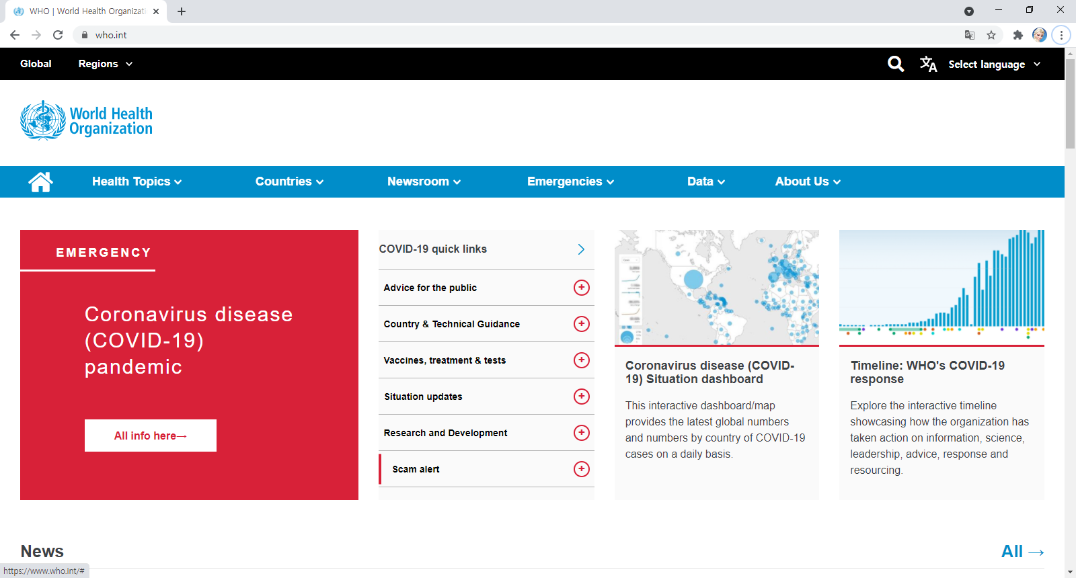
[2021년 기준 홈페이지]

Slide 11
2. 주요 업무 및 기능 ☆☆☆
1) 감염병, 당뇨, 고혈압 등 만성질환 관리, 산모와 신생아의 건강에
관한 모자보건 증진, 의약품과 식품 등의 안전성과 유효성에 관한
기준 설정
2) WHO의 주요기능
  (1) 국제적인 보건사업에 대하여 지휘하고 조정한다.
  (2) 보건서비스의 강화를 위한 각국 정부의 요청에 대하여 지원한다.
  (3) 각국 정부의 요청시 적절한 기술지원과 응급상황 발생시 필요한
  도움 제공한다.
  (4) 전염병 및 기타 질병들의 예방과 관리에 대한 업무를 지원한다.

Slide 12
  (5) 필요 시 영양, 주택, 위생, 레크레이션, 경제, 작업여건, 환경위생
  등에 대 하여 다른 전문기관과의 협력을 지원한다.
  (6) 생체의학(biomedical)과 보건서비스연구를 지원 및 조정한다.
  (7) 보건, 의학, 그리고 관련 전문분야의 교육과 훈련의 기준을 개발
  하거나 지원한다.
  (8) 생물학적, 제약학적, 그리고 유사 물질들에 대한 국제적인 표준을
  세우고, 진단기법의 표준화를 추진한다.
  (9) 정신분야의 활동을 지원한다.

Slide 13
3. 국제적십자위원회(International Committee of the Red Cross; ICRC)
1) 역사 및 소개
(1) 설립 : 1863년 앙리 뒤낭
(2) 본부 : 스위스의 제네바
(3) 사명 : 제네바협약에 따라 인명 구호 및 전쟁 피해자 구호 등을
활동을 주로 하는 국제적십자 산하 기구. 전쟁, 내란 등의 국제적,
비국제적 무력분쟁에서 전상자, 포로, 실향민, 민간인 등의 희생자
를 보호를 목적으로 한다.
(4) ICRC의 창설 동기 : 1859년 이탈리아 통일 전쟁 당시 솔페리노 전투
목격 후 청년 앙리 뒤낭이 나이팅게일의 도움을 받아 1863년 국제
적십자운동을 시작하게 되었다.

Slide 14
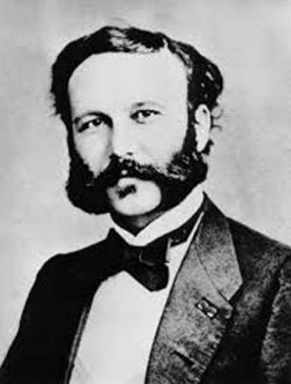
The History!!!
앙리 뒤낭은 솔페리노 전투의 참상과 그의 체험을‘솔페리노의
체험(Un Souvenir de Solferino)’이라는 책을 1862년 11월에 출판.
이 책은 국제적십자운동을 시작하는 데 많은 영향을 미쳤다.
1864년 최초로 12개국 대표가 모여 제네바 조약에 서명함으로써
본격적인 운동이 시작되었다. 초기에는 국제부상자구호위원회(International Committee for Relief to the Wounded)로 출발하였다가
후에 ICRC로 알려지게 되었다.

Slide 15

[국제적십자 운동의 구성기구]

Slide 16
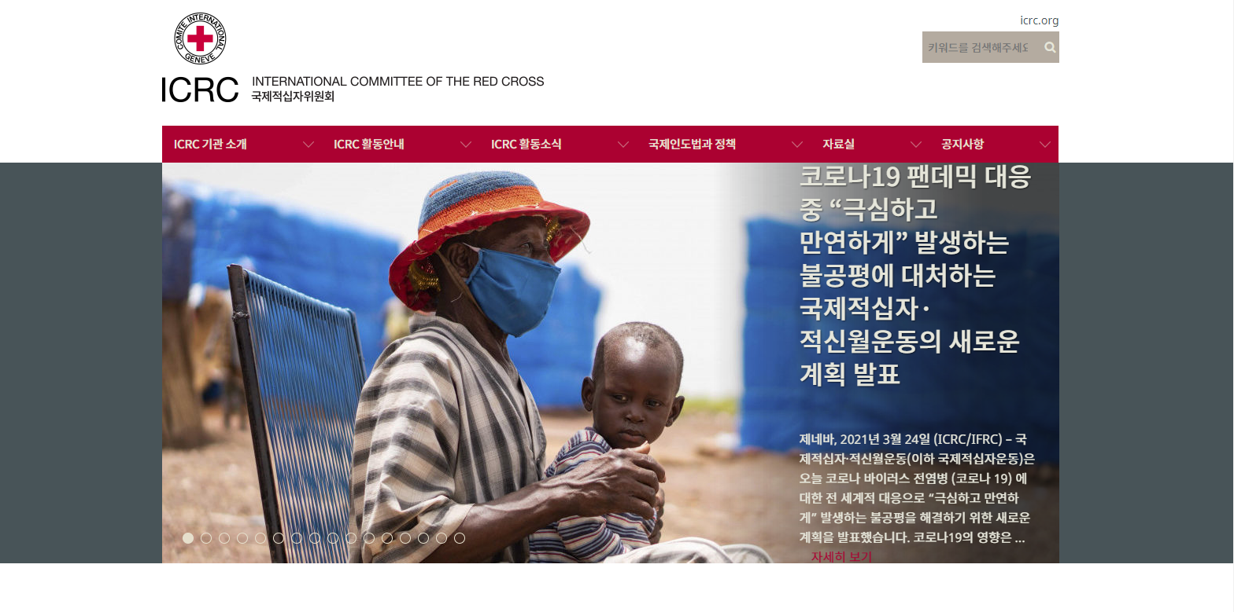
[2021년 기준 홈페이지]

Slide 17
2. 주요 업무 및 기능 ☆☆☆
1) ICRC는 중립적이고 공평하며 독립적인 인도주의 기관으로서 인도적
보호를 보장하고 전쟁 중 무장폭력과 충돌로 인한 희생자를 지원
2) 국제법에 따라 국제적십자위원회는 피억류자, 무력충돌로 인한 부상
자 및 환자, 민간인에 대한 중립적 지원에 대한 항구적인 책임
3) 무력충돌 시 ICRC는 각국 적십자사 및 적신월사, 국제적십자연맹의
대응 활동을 조정하는 역할

Slide 18
3. 나이팅게일 기장 (Florence Nightingale Medals)
1) 나이팅게일 기장은 1912년 제9차 국제회의에서 정식으로 채택
→ 전쟁으로 인해서 상은 수여되지 못하고 1920년 첫 상이 수여
→ 나이팅게일 기장의 첫 수상은 나이팅게일 출생 100주년 기념일
부터 시행되었다.
2)‘플로렌스 나이팅게일’ 기장 규정은 1991년 11월 부다페스트국제
회의에서 수정된 규정 채택되었다.
3) 기장은 은도금으로 만들어졌고 표면에는 ‘플로렌스 나이팅게일’
초상과‘1820~1910년 플로렌스 나이팅게일 기념’이라는 문구가
새겨져 있다.

Slide 19
4) 기장의 이면에는 ‘박애의 공덕을 현양하고 이를 영원히 세계에
전한다’라고 쓰여 있다.
5)‘플로렌스 나이팅게일’기장 수여는 매 2년마다 행하고 이 기장의
수여는 1회에 50개를 초과할 수 없다.
6) 국제적십자위원회는‘플로렌스 나이팅게일’의 탄생일인 5월 12일
각국 적십자에 본 기장 수여가 확정된 사람의 명단을 회람 및 통보
한다. 우리나라는 1957년부터 받기 시작하여 오늘에 이르고 있으며,
간호사로서는 최고의 영예라고 할 수 있다.

Slide 20


[Florence Nightingale Medals]

Slide 21
Chapter 2 전문직관
Ⅳ. 간호관련 국제조직
1. 보건의료체계의 개념
2. 보건의료체계의 유형
3. 우리나라의 보건의료체계
Contents

Slide 22
학습목표
4. 보건의료체계의 개념을 기술한다.
5. 우리나라 보건의료체계의 특성을 설명한다.

Slide 23
1. 보건의료체계의 개념(national health care systems)
▶ 한 국가가 국민의 건강권 확보를 위해서 자국의 사회·역사적 특성에
맞게 제도 화한 보건의료사업에 관한 제반사회 제도와 구조를 뜻한다.
▷ 보건의료서비스의 제공을 원하는 사람이 있을 때, 적절한 시기에
적절한 장소에서 적절한 의료인에 의해 적절한 진료를 받도록 해
주는 절차를 말한다.
▶ 구성요소는 보건의료자원의 개발, 자원의 조직적 배치, 보건의료
서비스 제공, 경제적 지원, 관리의 다섯 가지로 이루어진다.
▷ 주요 목표는 가용자원 내에서 국민의 경제적 부담을 최소화 국민의
건강이 최고 수준에 도달할 수 있도록 제도화하는 것이다.

Slide 24
1) 보건의료자원
(1) 보건의료 공급에 필수불가결한 기본 요소가 되며 보건의료인력,
보건의료시설, 의료장비 및 소모품, 보건의료지식 등이 포함된다.
(2) 보건의료인력 간호사는 2017년 기준으로 인구 천명당 6.0명으로
OECD 국가 평균 9.5 명에 비해 매우 부족한 실정이다.
보건복지부는 향후 보건의료인력 중 간호사의 수급 불 균형 문제가
가장 심각할 것으로 전망하였다.

Slide 25
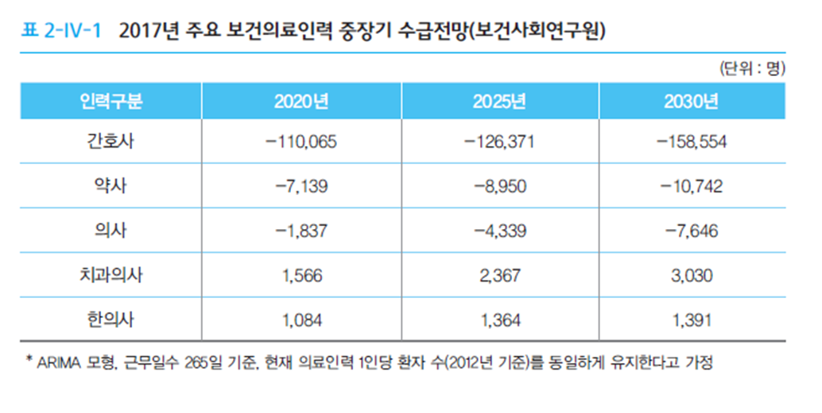

Slide 26
2) 보건의료조직
(1) 조직 구성 : 정부보건조직, 의료보험조직, 기타의 공공 보건의료
기관, 민간 보건의료기관, 단독 개원의원 등
(2) 정부보건조직 : 보건복지부의 조직과 공공보건조직으로서 전국
시·도에 구·군별로 조직된 보건소 조직이 있다.
→ 지역건강증진과 방문보건사업을 근간으로 하는 면(面) 소재지의
보건지소와 간호사가 일차보건의료를 행하는 리(里) 단위 마을에
보건진료소가 있다.

Slide 27
(3) 보건복지부의 조직도는 다음과 같다.
① 우리나라 보건소는 1946년 서울에 조직을 갖춘 시범보건소를
설립하여 운영하였던 것이 시초이다.
② 2019년 현재 전국 보건소는 254개소, 보건지소는 1,338개소, 보건
진료소는 1,904개소, 건강생활지원센터 57개소가 운영되고 있다.

Slide 28
3) 보건의료서비스 전달
(1) 서비스의 복잡성 정도
① 1차 진료
환자가 일상적인 질환으로 가장 먼저 의료체계와 접하는 의원급의
진료 의미한다.
② 2·3차 진료로 갈수록 해당과 전문의의 고난도의 기술을 요하는
희귀 질환을 치료하는 장이 된다. 병원은 입원과 외래진료를 제공
하고 개인의원은 외래진료를 제공한다.

Slide 29
(2) 진료기관의 구분
① 1차 진료기관 : 의원, 보건소, 보건지소, 보건진료소, 모자보건센터,
조산소 등으로 환자의 초기 접촉을 통해 예방과 치료가 통합된 포
괄적인 보건의료서비스를 제공한다.
② 2차 진료기관 : 기본 4개과 이상의 진료과목과 전문의를 갖추고,
외래 및 입원환자 진료를 위한 시설과 보조인력을 필요로 하는 30
병상 이상의 병원, 500병상 미만의 종합병원, 병원화 보건소 등이다.
③ 3차 진료기관 : 500병상 이상의 의과대학 부속병원, 종합병원으로,
모든 진료과목과 전문의 및 특수분야별 전문의 수준의 진료와 의학

Slide 30
교육, 의학연구, 개업의 및 제 의료인력의 훈련 기능을 수행할 수
있는 시설과 인력을 갖춘 곳 중에서 보건복지부장관이 지정한 기관
이다.

Slide 31
4) 재원조달
(1) 보건의료자원, 보건의료조직, 보건의료서비스전달 등의 각 하위
체계는 이를 뒷받침 할 수 있는 재원을 필요로 한다.
(2) 재원조달방식
① 개개인의 능력과 자유를 최대한 보장하는 시장경제논리에 따라
서비스를 제공하는 방식과 공적 방식이 있다.
② 공적 방식의 유형에는 먼저 보험료를 갹출하여 재원을 마련하는
사회보험방식과 국가의 일반재정으로 충당하는 조세방식으로
구분하여 된다.

Slide 32
③ 우리나라는 사회보험방식으로 보험자인 국가에서 각 보험집단별
로 보험료를 갹출하여 의료 이용을 위한 재원을 마련, 공공 또는
민간의료기관과 계약을 맺어 국민에게 의료서비스를 간접적으로
제공하는 방식을 택하고 있다.
④ 재원조달은 국민건강보험공단에서 담당하고 있다.

Slide 33
5) 보수지불
(1) 행위별 수가제
(2) 봉급제
(3) 인두제
(4) 포괄수가제

Slide 34
6) 보건의료관리
(1) 보건복지부는 국민의 보건과 복지 정책의 수립을 관장하는 중앙
행정기관으로 보건의료관리체계의 중심에 있다.
(2) 선진의료서비스를 실현하기 위해서는 리더십, 의사결정력, 규제가
필수적이다.

Slide 35
2. 보건의료체계의 유형
1) 재원조달 형태와 산업화 정도에 따른 분류
(1) 자유시장형
① 고도로 산업화되어 있고, 자유시장경제체계를 가지고 있는 국가들
이 취하는 형태이다.
② 보건의료비 재원은 국민 개개인으로부터 조달된다.
③ 보건의료자원인 전문직 성원에 대한 자격인정시험도 전문직 단체
에서 관장한다.
④ 보험상품들도 다양하게 개발되어 있다. 미국이 대표적인 예이다.

Slide 36
(2) 복지국가형
① 대다수의 국민이 사회보험이나 조세방식에 의한 의료보장을
받고 있는 국가들이 취하는 형태이다.
② 사회보험방식에서는 진료비가 제3자 지불방식에 의해 보험자인
국가로부터 의료공급자인 의료기관에 보상된다.
③ 조세방식에서는 진료비가 중앙정부나 지방정부의 책임하에서
지불된다.
④ 스웨덴, 캐나다, 독일, 영국 등의 선진 자본주의 국가들이다.
⑤ 일본과 우리나라는 전 국민 의료보험을 실시하고 복지국가형에
자유시장형이 접목된 형태를 취하고 있다.

Slide 37
(3) 저개발국가형
① 경제사회개발 정도가 낮으며, 국민의 대부분이 의료비 지불 능력
을 갖지 못하고 있는 국가들이 취하는 형태이다.
② 극소수의 특권계층에서만 현대 의료의 혜택을 받고, 훈련된 전문
의료인이 부족하여 보조인력의 역할에 크게 의존하고 있다.
③ 의료시설이 부족하여 국민들의 보건기관 이용률이 높다.
④ 아프리카, 아시아, 라틴아메리카의 제3세계 국가들이 이에 속한다.

Slide 38
(4) 사회주의국가형
① 보건의료서비스는 교육, 주택, 고용 등과 같이 국가의 책임하
에서 생산·공급되고, 국가의 계획하에서 사회 전체 구성원에게
분배된다.
② 보건의료인력은 국가에 의해 고용되고 양성되므로 타 유형에
비해 풍족하다.
③ 보건의료서비스의 질은 낮다.
④ 구소련, 중국, 쿠바 등이 해당

Slide 39
2) 의료보장 형태에 따른 분류
(1) 공적부조형
① 보건의료의 재원이 주로 조세에 의존
② 국민의료의 대부분이 공적부조의 일환으로 제공되고 있다.
③ 아시아, 아프리카, 남미의 여러 국가 등
(2) 의료보험형
① 보험제도를 통하여 이루어진다.
② 보험자와 보건의료체계 간의 협력과 타협, 정부의 조정에 의해
의료제도가 운영되고 있다.
③ 선진자본주의 국가 및 우리나라가 해당

Slide 40
(3) 국가보건서비스형
① 사회주의 국가들이 주로 채택하고 있는 방식이다.
② 구소련의 의료제도 개혁과 영국의 국가보건서비스가 대표적이다.
③ 보건의료서비스 수혜 대상은 전 국민, 국내거주자 모두 해당
④ 원칙적으로 모든 보건의료서비스는 무료이다.
⑤ 상당수의 나라가 의료자원을 국유화하고 있고, 보건의료인은
공직자 신분을 가지고 근무한다.

Slide 41
3. 우리나라의 보건의료체계
1) 우리나라 의료보험제도의 발전과정
(1) 제1기: 일제강점기 이전(~1910)
① 우리나라는 한방(韓方)의료의 전통을 가지고 있었다.
→ 전문적인 한방 진료는 양반계급에 의해 주로 이용하고 국가적
차원의 조직화된 의료가 있었다고 보기는 곤란하다.
② 의료제도는 계급 또는 신분에 입각한 차별적인 의료서비스가 제
공되었던 것으로 볼 수 있다.
③ 고려시대는 동서대비원, 조선시대는 제생원과 혜민서 등 구빈차
원에서의 의료가 공공의료의 초보적으로 제공한 것이다.

Slide 42
(2) 제2기: 일제강점기(1910~1945)
① 일제의 의료행정은 전염성 질환에 속수무책이었던 전통의료에
대한 상대적 우월성을 과시하기 위해 방역에 많은 비중을 두었
다.
② 일제는 건강문제를 치안문제의 하나로 생각하고, 위생사무를
경찰국에서 관장하는‘식민지관리형 의료행정’을 전개하였다.
③ 식민통치를 미화하기 위하여 일본천황이 신민(臣民)에게 베푸는
의료라는 뜻에서‘시료’라는 이름하에 겨우 20개의 병상을
마련하여 일부 한국인들에게 무료 진료를 제공하였다.

Slide 43
(3) 제3기: 해방 이후부터 의료보험 태동시기(1945~1976)
① 기반조성기(1945~1961)
a. 1962년 보건소법(법률 제1160호)의 전면 개정과 함께 시·군·
구 단위에 보건소를 설치하였고, 정부는 보건사업의 기본 하부
조직을 갖추었다.
b. 전염병 방지 주력
② 성장발전기(1962~1976) - 장기 경제개발 5개년 계획
a. 전염병 질환의 예방 및 위생, 가족계획(출산억제)
b. 1963년 12월 의료보험법이 제정되어 300인 이상 사업장의 근로
자와 농·어민을 대상 으로 임의가입

Slide 44
c. 1976년 정부의 의료보험법 전면 개정에 의료보험조합과 단체
들은 통폐합되었다.
→ 직장의료보험, 공무원·사립학교 교직원 의료보험공단,
자영자 시범 임의조합은 농·어촌 의료보험 조합, 도시지역
의료보험조합에 흡수되었다.
(4) 제4기 : 의료보험 발전시기(1977~1999)
① 제4차 경제개발 5개년 계획의 사회개발 계획으로 의료보험제도
는 사회보험으로서 도입되었다.
② 1976년 12월 의료보험법을 전면 개정하여 1977년부터 도입하였
다.

Slide 45
③ 의료보험법의 적용 대상에는 생활보호 대상자를 제외한 전 국민
으로 공무원, 사립학교 교직원, 군인은 별도로 적용하였다.
④ 1989년 7월 1일부터는 전 국민을 포괄하는 의료보험의 적용
⑤ 1998년 10월부터는 전국의 지역의료보험조합과 공무원 및 교직원
의료보험공단이 통합되어 국민의료보험공단이 설립되었다.
⑥ 2000년 7월부터는 국민의료보험공단과 직장의료보험조합이 통
합되어 국민건강보험시대로 도래되었다.

Slide 46
(5) 제5기: 국민건강보험 탄생(2000 ~ 현재)
① 2008년에는 ‘노인장기요양보험’을 도입해 재가급여, 시설급여,
특별현금급여를 제공하고 있다.
② 재가급여는 방문요양, 방문목욕, 방문간호, 주야간 보호, 단기 보
호, 복지용구를 지원하는 등의 장기요양급여이다.
③ 재가급여는 당해 장기요양급여 비용의 100분의 15만 수급자가
부담한다.
④ 시설급여는 노인전문병원을 제외한 노인의료복지시설 등에 장기
간 입소하여 신체활동 지원 등을 도모하는 장기요양급여이다.
본인부담금은 당해 비용의 100분의 20을 수급자가 부담한다.

Slide 47
⑤ 2011년부터건강보험, 요양보험, 국민연금, 고용보험, 산재보험의
사회보험료를 통합 징수하여 사회보험의 재원을 공급해주고
있다.
⑥ 2018년 7월에 건강보험료 부과체계를 개편했으며, 2022년까지
의학적으로 필요한 비급여를 건강보험으로 적용시켜 보장율
70%를 목표로 추진하고 있다.

Slide 48
2) 우리나라 국민건강보험제도의 특성
국민건강보험법은 국민의 질병 및 부상에 대한 예방, 진단, 치료, 재활과
출산, 사망 및 건강증진에 대하여 보험급여를 실시함으로써 국민보건을
향상시키고 사회보장을 증진시키며 다음의 원칙을 특성으로 하고 있다
  강제성의 원칙
  (2) 제3자 지불방식의 원칙
  (3) 행위별 수가제와 차등가산율 적용의 원칙
  (4) 현물급여의 원칙
  (5) 의료전달체계의 적용 원칙

Slide 49
Chapter 2 전문직관
Ⅴ. 전문직의 최신 경향과
발전 방향
Contents
1. 간호전문직의 최신 경향
2. 간호전문직의 발전을
위한 노력

Slide 50
1. 간호전문직의 최신 경향
전 국민 건강보험의 확대, 인구의 노령화, 간호관리료 차등제, 간호인력
의 양적 증가가 필요, 과학적 접근에 근거한 간호를 근거기반간호 요구
1) 고령화 사회에 따른 간호사 직무분야 확대
2) 근거기반 간호의 실현
(1) 근거기반 간호(Evidence-based Nursing)
안전하고 질적인 비용-효과적인 간호서비스를 제공하여 환자에게
좋은 결과가 나타나도록 하는 것으로 간호서비스를 전달 할 때 간호
대상자의 욕구와 성향을 고려하고 임상적 경험과 과학적 연구결과에
의거하여 합리적인 최상의 간호 실무를 수행하는 것이다.

Slide 51
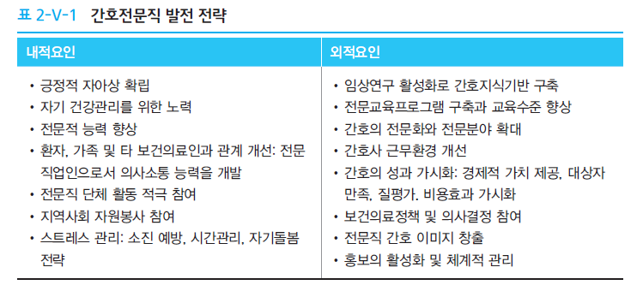
(2) 근거기반 간호는 근거기반 간호실무, 간호교육, 간호연구 및 행정
적 지원이 상호 연관되어 함께 이루어질 때 실현될 수 있을 것이다.
3) 간호법 제정을 위한 노력
2. 간호전문직의 발전을 위한 노력

Slide 52

다음 주차 강의는!!
Chapter. 3 간호철학
Ⅰ. 철학이란 무엇인가?
Ⅱ. 간호철학

Slide 53

Q n A!!

Slide 54

Thank You!!

Slide 55


